Slide 1
PENERAPAN METODE CONVOLUTIONAL NEURAL NETWORK TERHADAP CITRA GRAYSCALE DAN PSEUDOCOLOR RGB UNTUK KLASIFIKASI MALWARE
Seminar Tugas Akhir
1118041 – Chris Christian

Slide 2
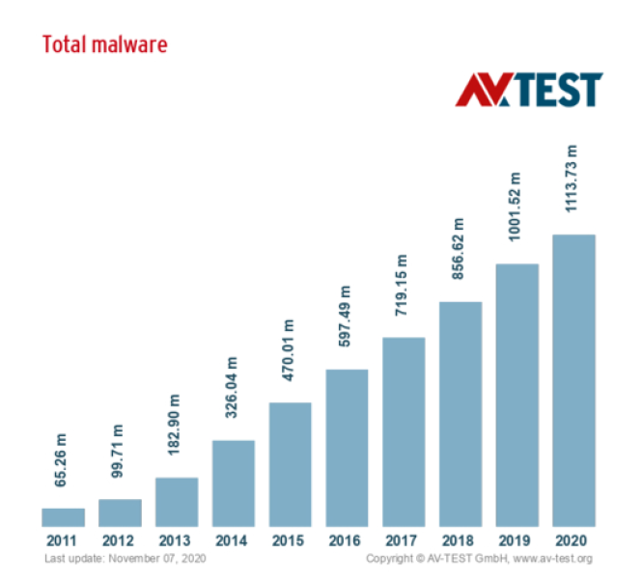
Malware
Malware (malicious software) adalah perangkat lunak yang dibuat untuk merusak atau menjalankan proses yang dapat membahayakan sistem komputer, contohnya virus, worms, trojan, dan spyware.
Dengan berkembangnya internet, jumlah malware cenderung meningkat dari tahun ke tahun.
Notes:
Oleh karena itu, diperlukan sistem deteksi dan klasifikasi malware yang efektif untuk mencegah dan mengurangi terjadinya serangan malware pada sistem komputer.

Slide 3
Penelitian Terkait
Penelitian | Tujuan | Metode | Hasil Penelitian
Trojan Malware Image Pattern Classification [1] | Klasifikasi citra grayscale malware bertipe Trojan | K-Nearest Neighbor (KNN) dan Support Vector Machine (SVM) | Akurasi KNN : 89.11% Akurasi SVM : 73.55%
Malware Visualization for Fine-Grained Classification [2] | Klasifikasi citra grayscale malware | Random Forest, K-Nearest Neighbor (KNN), dan Support Vector Machine (SVM) | Akurasi Random Forest : 97.47% Akurasi KNN : 96.23% Akurasi SVM : 95.23%
A Deep Learning Framework for Malware Classification [3] | Klasifikasi citra grayscale malware | Convolutional Neural Network (CNN) | Dataset 1, Akurasi CNN : 98.52% Dataset 2, Akurasi CNN: 98.99%
Convolutional neural networks and extreme learning machines for malware classification [4] | Klasifikasi citra grayscale malware | Convolutional Neural Network (CNN) dan Extreme Learning Machine (ELM) | Akurasi CNN : 95.67%, 334.50 detik Akurasi ELM : 93.9%, 74.12 detik
RGB-based Android Malware Detection and Classification Using Convolutional Neural Network [5] | Klasifikasi citra RGB malware | Convolutional Neural Network (CNN) | Akurasi CNN : 98.77%

Slide 4
Latar Belakang
Klasifikasi malware akan memakai pendekatan berbasiskan visualisasi citra grayscale malware untuk melakukan klasifikasi malware.
Metode CNN digunakan karena menghasilkan akurasi yang relatif tinggi pada masalah analisis citra.
PCA untuk menangani masalah curse of dimensionality dengan melakukan reduksi dimensi data dan seleksi fitur-fitur penting.
Teknik Pseudocolor untuk mendapatkan citra RGB dari citra grayscale karena citra RGB memuat fitur warna yang lebih banyak dibandingkan citra grayscale.
Notes:
Ditambah 1 2 Slide utk penelitian terkait

Slide 5
Rumusan Masalah
Berapa nilai akurasi dan recall dari metode Convolutional Neural Network untuk klasifikasi malware terhadap data citra grayscale maupun citra RGB ?
Tujuan Penelitian
Mengimplementasikan metode CNN dengan menerapkan PCA untuk melakukan klasifikasi malware mengunakan data visualisasi citra malware.
Mengimplementasikan dan mencari nilai hyperparameter terbaik untuk hidden layer, epoch, dan learning rate terhadap model CNN untuk klasifikasi malware.
Melihat pengaruh citra RGB dibandingkan citra grayscale terhadap performa akurasi dan recall pada metode CNN untuk klasifikasi malware ?
Notes:
Pertanyaan : kenapa deteksi malware pakai gambar, kenapa ekstraksi fitur PCA,

Slide 6
Batasan Masalah
Dataset yang digunakan adalah Malware Image (Malimg) Dataset, berisi data citra grayscale yang terdiri dari 9339 citra dan 25 malware family.
Kontribusi Penelitian
Menerapkan metode CNN sebagai metode klasifikasi dengan menggunakan teknik pseudocolor dan PCA untuk melakukan klasifikasi malware berdasarkan data visualisasi citra malware.
Membandingkan dan melakukan analisis pengaruh antara citra grayscale dan citra RGB terhadap performa akurasi dan recall pada sistem klasifikasi malware dengan metode CNN.

Slide 7
Metodologi Penelitian
Studi Literatur
Data Sampling
Analisis Masalah
Perancangan dan Implementasi
Pengujian
Dokumentasi

Slide 8
Malware Classification
Jenis atau kelas malware lebih jauh dibagi ke dalam beberapa varian yang disebut malware family.
Jenis analisis malware yang umum digunakan untuk pada deteksi dan klasifikasi malware [6]:
Analisis Statis
Analisis Dinamis
Metode deteksi dan klasifikasi malware terdiri dari :
Signature-based
Behaviour-based
Heuristic-based
Notes:
penyebab tingginya volume sampel malware → file malware yang berbahaya secara terus-menerus dimodifikasi dengan teknik pemrograman, seperti transformasi polymorphic dan metamorphic dengan tujuan untuk menyamarkan dan menghindari deteksi malware.
Analisis statis → analisis yang dilakukan dengan analisis struktur source code tanpa menjalankan / mengeksekusi program tersebut untuk mendeteksi malware.
Analisis dinamis → analisis dinamis dapat dilakukan dengan menjalankan file atau program malware untuk menganalisis dampaknya terhadap sistem.
Analisis statis lebih banyak dipilih karena lebih cepat dan mudah dalam pengumpulan data yang diperlukan, serta beban komputasi lebih rendah dibandingkan analisis dinamis karena tidak perlu menjalankan sampel malware
Klasifikasi malware atau malware classification adalah proses untuk menetapkan atau melabeli suatu sampel malware ke dalam suatu malware family yang spesifik.
Signature-based → analisis statis deteksi malware dengan signature dari malware yg dpt diidentifikasi scr unik. Metode konvensional yg banyak dipakai oleh aplikasi anti virus anti-virus dengan membandingkan signature pada sampel file dengan signature di dalam database untuk mendeteksi suatu file merupakan malware / bukan
Behaviour-based → pendekatan mendeteksi malware dengan melakukan observasi pada perubahan-perubahan yang terjadi pada sistem akibat malware, seperti perubaahn pada registry dan jaringan, apakah perubahaan2 tsb menyebabkan anomali atau kerusakan pd sistem. Metode ini tergolong ke dalam analisis dinamis, biasnaya dijalankan pada sandbox environment, seperti virtual machine.
Heuristic-based → metode pendeteksian malware dengan sekumpulan rules atau aturan untuk menentukan apakah suatu sampel file merupakan malware atau tidak. Aturan atau rules yang dipakai dalam pendekatan heuristic ini didapatkan dari hasil analisis baik dalam analisis source code dan behaviour malware. Dengan kata lain, heuristic-based merupakan kombinasi analisis statis dan dinamis.

Slide 9
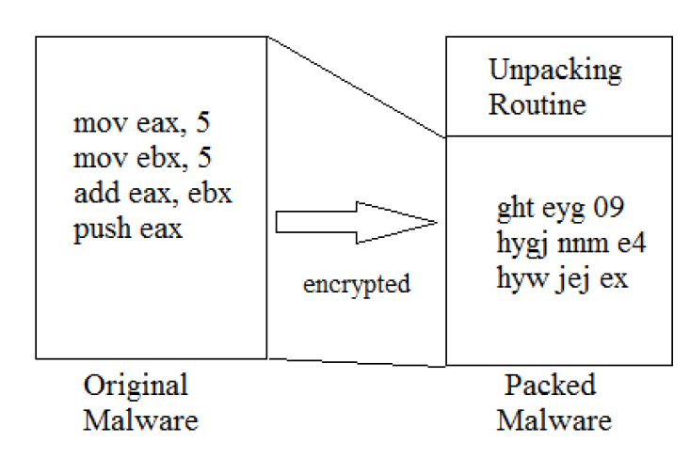
Masalah Code Obfuscation
Code obfuscation digunakan untuk kompresi dan enkripsi pada kode malware yang sebenarnya menjadi kode yang berbeda untuk menghindari deteksi malware.
Code obfuscation dibagi menjadi 2 jenis meliputi teknik polymorphic dan metamorphic [7].
Gambar 2.1
Notes:
Masalah pada analisis statis seperti deteksi signature memiliki salah satu tantangan besar pada analisis kode adalah code obfuscation.
Teknik polymorphic merupakan metode enkripsi untuk memodifikasi kode binary di dalam malware. Teknik polymorphic akan terus menghasilkan kode malware yang berbeda seiring berubahnya encription key.
teknik metamorphic adalah perubahan kode malware tanpa penggunaan teknik enkripsi, seperti penyisipan kode redundant atau dead code, kode yang tidak mempengaruhi terhadap fungsi malware.
Gambar : merupakan contoh malware yg dikemas dengan teknik enkripsi sehingga akan menjadi masalah pd saat deteksi malware lewat analisis kode.

Slide 10
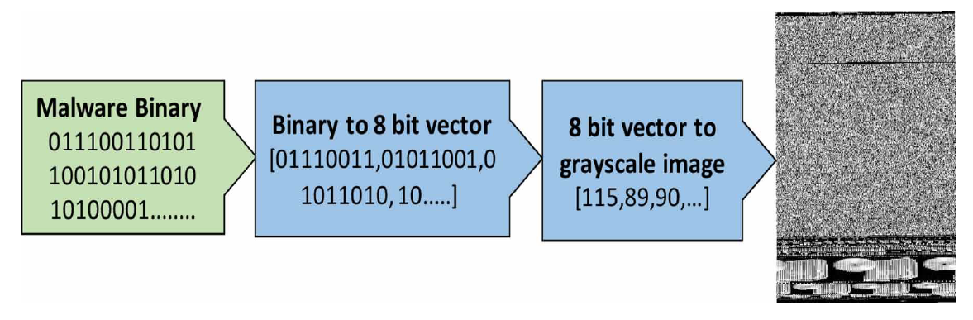
Visualisasi Malware
Pendekatan visualisasi malware merupakan pengembangan analisis statis dan salah satu solusi untuk menangani masalah code obfuscation karena perubahan-perubahan kode malware dapat terlihat secara visual dalam kemiripan tekstur dalam citra malware [6].
Gambar 2.2
Notes:
Visualisasi malware dalam penelitian ini merupakan pengembangan metode analisis statis dengan menggunakan citra grayscale untuk klasifikasi malware.
Visualisasi malware adalah proses visualisasi dari malware binary menjadi citra
Proses :
Malware binary merupakan program executable yang bisa langsung dijalankan atau biasanya disebut file biner atau binary file dengan ekstensi .bin atau .exe, serta bisa direpresentasikan sebagai string yang berisi 1 dan 0 .
Setiap string binary akan diambil sebagai suatu vektor 8-bit unsigned integer dan diubah menjadi array 2 dimensi.
Vektor yang berisi 8-bit unsigned integer diubah ke dlm bilangan integer yg digunakan untuk pementaan nilai keabuan pada setiap pixel sehingga membentuk citra grayscale.
Setiap pixel memiliki nilai keabuan dengan rentang nilai antara 0-255, nilai 0 merupakan nilai keabuan terendah yang berwarna hitam, sedangkan nilai 255 merupakan nilai keabuan tertinggi yang berwarna putih

Slide 11
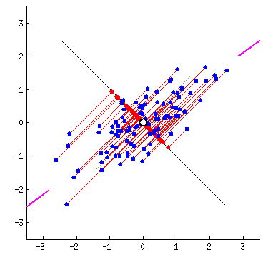
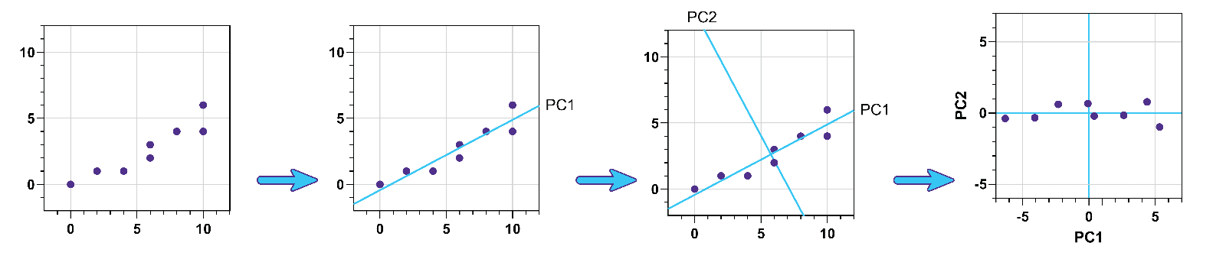
Principal Component Analysis
Metode statistik multivariat untuk ekstraksi fitur dari dataset asli menjadi sekumpulan fitur atau variable yang disebut principal component.
Principal component merupakan proyeksi ringkasan fitur-fitur yang berisi informasi penting ke dimensi yang lebih rendah .
Jumlah informasi yang dipertahankan bergantung pada nilai threshold yang ditentukan. Nilai threshold yang umum digunakan adalah 95%.
Notes:
Tujuan PCA : membuat proyeksi / vektor yg dapat menangkap sebaran / variance data yg dekat dgn garis / vektor principal component.
Principal component merupakan (SLIDE)

Slide 12
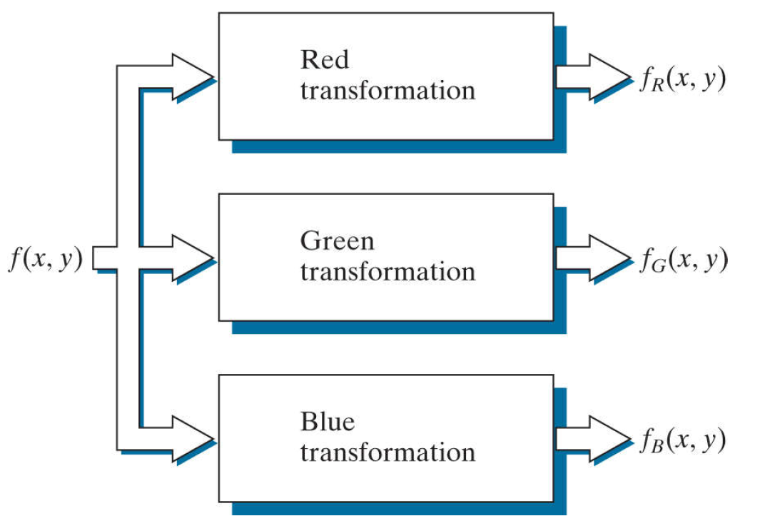
Pseudocolor
Teknik pengolahan citra untuk pemberian warna pada nilai keabuan di dalam citra grayscale berdasarkan kriteria atau aturan tertentu [8].
Manusia lebih peka terhadap intensitas warna sehingga penerapan pseudocolor dapat membantu visualisasi dan interpretasi terhadap suatu citra.
Gambar 2.5
Notes:
Salah satu pendekatan pseudocolor adalah transformasi warna pada nilai intensitas keabuan. Citra grayscale memiliki channel warna tunggal, yaitu warna yang bersifat akhromatis atau menampilkan tingkat kecerahan / intentsitas utk informasi, spt tekstur / temperature.
Gambar Lalu dilakukan perhitungan fungsi transformasi dari nilai intensitas suatu pixel masukan untuk mendapatkan masing-masing nilai channel merah, hijau, dan biru sehingga menghasilkan citra berwarna RGB.

Slide 13
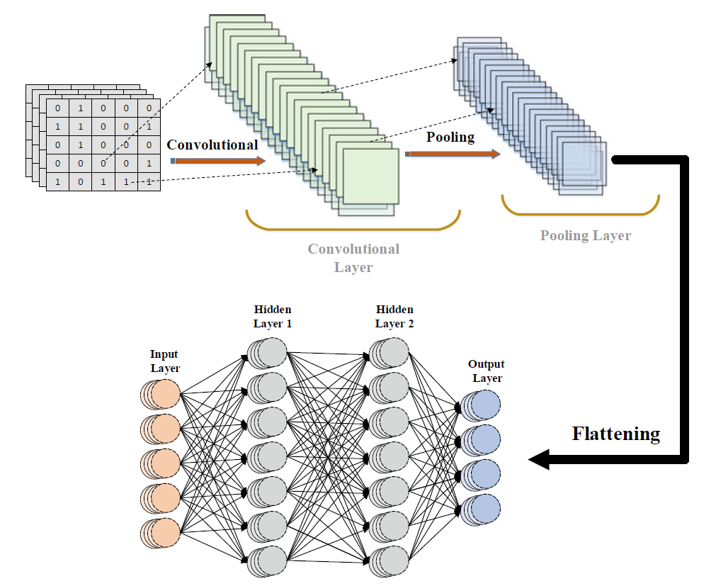
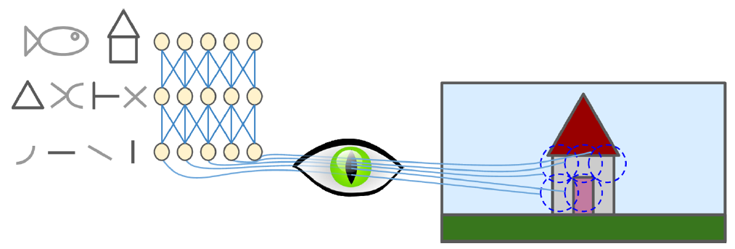
Convolutional Neural Network
CNN terinspirasi dari cara kerja korteks visual pada hewan yang dapat mengenali fitur spasial dari fitur yang sederhana (low-level) sampai kompleks (high-level) [9].
Gambar 2.6
Notes:
Fitur sederhana : informasi tepi, bentuk, warna -> fitur yg lebih kompleks / high level -> seperti bentuk yg lebih kompleks, contoh spt di gambar dpt mendetksi fitur kompleks spt gambar rumah scr keseluruhan.
Arsitektur CNN yg dibangun terdiri dari : convolution layer, pooling layer, dan fully connected layer.

Slide 14
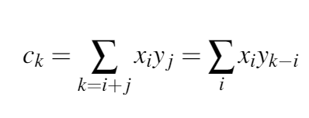
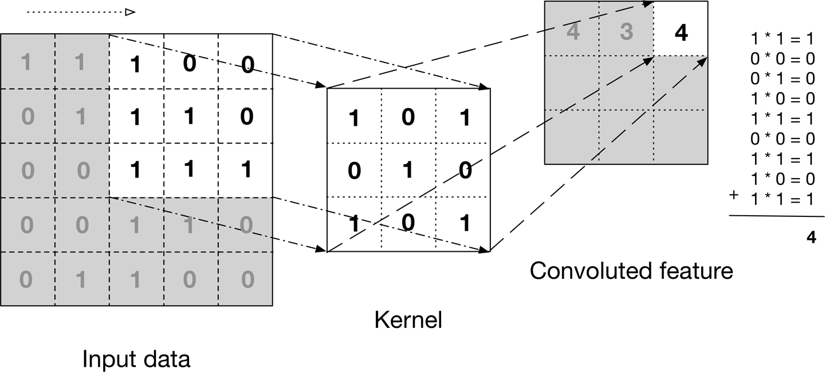
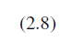
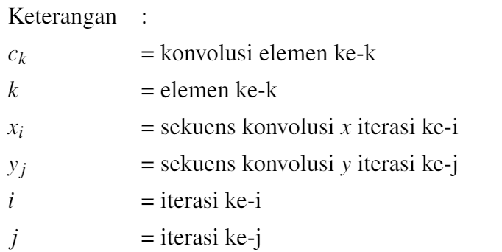
CNN – Convolution Layer
Layer ini terdiri dari kumpulan kernel / filter untuk melakukan operasi konvolusi dengan tujuan mengekstrak fitur citra.
Fitur hasil ekstraksi dari suatu kernel disebut feature map.
Notes:
Masukkan no persamaan + no gambar sesuai laporan
Baca rumus2

Slide 15
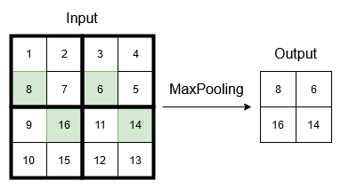
CNN – Pooling Layer
Pooling layer berfungsi untuk downsampling dengan mengurangi dimensi feature map yang dihasilkan dari convolution layer.

Slide 16
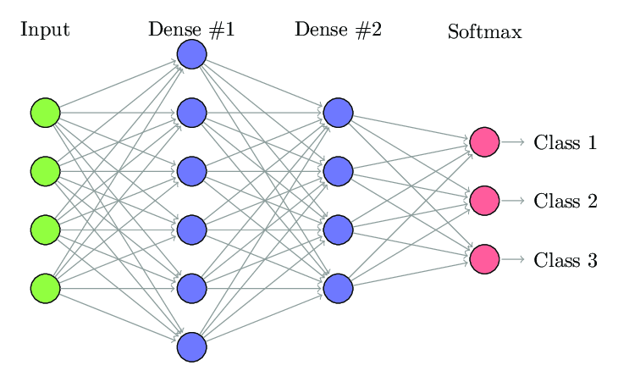
CNN – Fully Connected Layer
Berfungsi sebagai classifier untuk prediksi kelas target klasifikasi, keluaran berupa nilai probabilitas dari setiap kelas target.

Slide 17
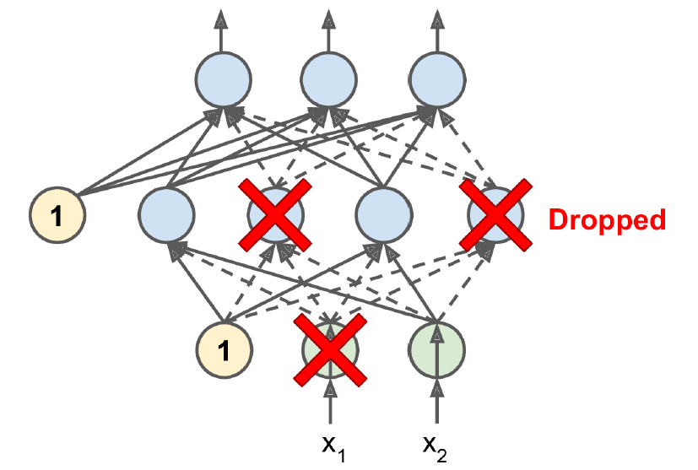
CNN – Dropout Layer
Dropout layer berfungsi untuk regularisasi model sehingga dapat meningkatkan generalisasi pada model dan dapat mencegah overfitting.
Bekerja dengan menonaktifkan neuron secara acak agar model tidak terlalu banyak belajar.
Gambar 2.9

Slide 18
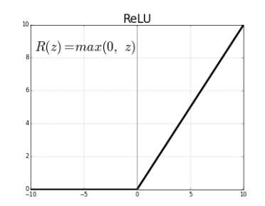
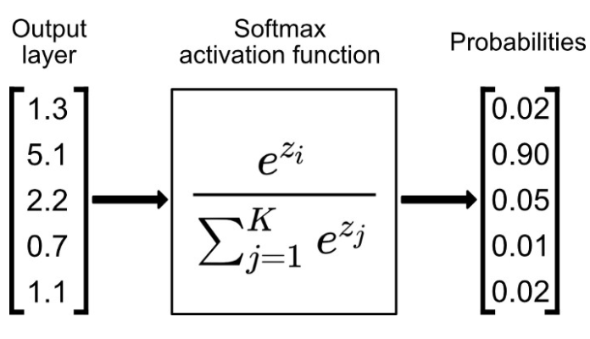
Fungsi Aktivasi
Fungsi ReLu
Fungsi Softmax
Notes:
Relu : menambahkan non linearitas pada convolution layer, tanpa fungsi relu maka convolution layer akan bekerja spt regresi linear biasa.
Softmax : distrubusi probabilitas untuk setiap kelas target klasifikasi. Kelas target yg memiliki probibiltas yg paling tinggi diambil sbg keluaran prediksi kelas klasifikasi.

Slide 19
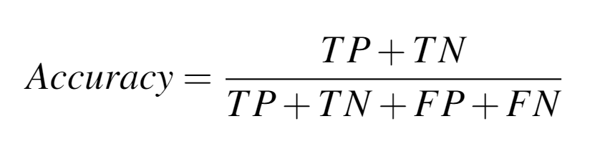
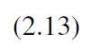
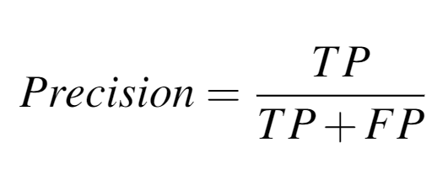
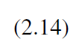
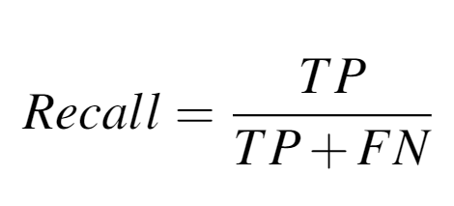
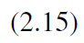
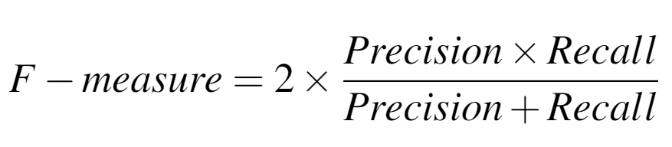
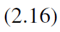
Confusion Matrix
 |  | Predicted
 |  | Yes | No
Actual | Yes | True Positive (TP) | False Negative (FN)
 | No | False Positive (FP) | True Negative (TN)
Notes:
Confusion matrix untuk mengukur kinerja dan performa model dlm melakukan klasifikasi.

Slide 20
State of The Art
Penelitian | Metode | Hasil Penelitian
M. Kalash, M. Rochan, N. Mohammed, N. Bruce, Y. Wang, and F. Iqbal, ”A Deep Learning Framework for Malware Classification,” International Journal of Digital Crime and Forensics (IJDCF), March 2020. | Deep Convolutional Neural Network | Metode Deep CNN bisa melakukan klasifikasi secara efektif menghasilkan akurasi tertinggi sebesar 99.08% pada citra grayscale yang utuh, sedangkan pada citra grayscale yang dipotong, performa metode mengalami sedikit penurunan dengan akurasi sebesar 86.36%.
J. Fu, J. Xue, Y. Wang, Z. Liu, and C. Shan, ”Malware Visualization for Fine-Grained Classification,” IEEE Access, 2018. | Random Forest K-Nearest Neighbor (KNN) Support Vector Machine (SVM) Fitur Global dan Fitur Lokal | Dengan melakukan ekstraksi fitur berupa kombinasi fitur global dan fitur lokal dari file malware dapat meningkatkan performa akurasi klasifikasi malware pada model machine learning yang dibangun yaitu, Random Forest dengan akurasi 97.47%, KNN memiliki akurasi sebesar 96.23%, dan SVM memiliki akurasi sebesar 95.23%.
M. Jain, W. Andreopoulos, and M. Stamp, “Convolutional neural networks and extreme learning machines for malware classification,” Journal of Computer Virology and Hacking Techniques, 2020. | Convolutional Neural Network Extreme Learning Machine | Akurasi tertinggi untuk klasifikasi malware menggunakan metode CNN sebesar 95.67% dengan waktu pelatihan 334.50 detik, sedangkan akurasi metode ELM sebesar 93.9% dengan waktu pelatihan 74.12 detik.
O. Aslan and A.A.Yilmaz, ”A New Malware Classification Framework Based on Deep Learning Algorithms,” IEEE Access, 2021. | Convolutional Neural Network | Metode CNN dengan konfigurasi 2 convolution layer menghasilkan nilai akurasi tertinggi sebesar 98.77% dengan rata-rata false negative 1.72%, serta rata-rata false positive 0.72% pada klasifikasi malware menggunakan citra RGB.

Slide 21
Tinjauan Objek
Malware Family
Sekelompok malware yang mempunyai persamaan kode atau sifat serangan pada sistem. Suatu malware family bisa mempunyai beberapa varian dalam suatu family, varian berasal dari code base yang sama sehingga memiliki kemiripan pola infeksi atau penyerangan antar family yang sama.

Slide 22
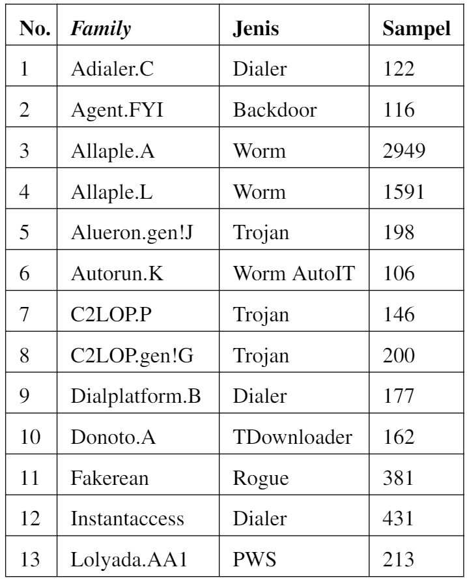
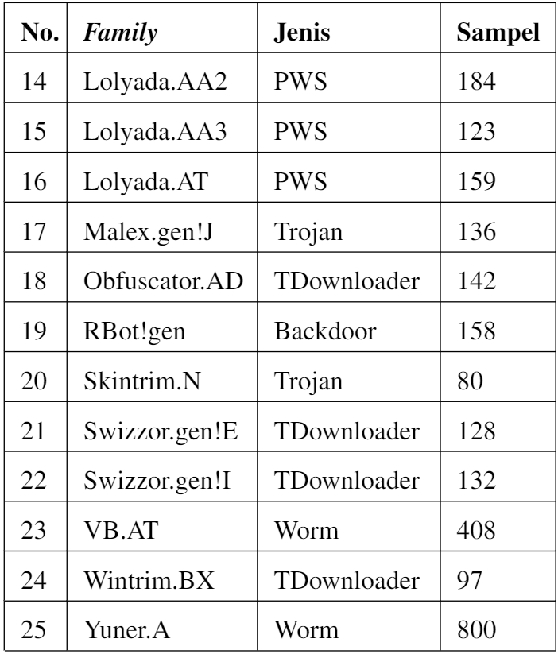
Malware Family

Slide 23
Analisis Maslah
Penelitian ini bertujuan untuk melakukan perbandingan performa nilai akurasi dan recall antara klasifikasi malware yang menggunakan citra grayscale dan RGB. Dataset yang digunakan merupakan data citra grayscale malware yang sudah diolah dari file executable.

Slide 24
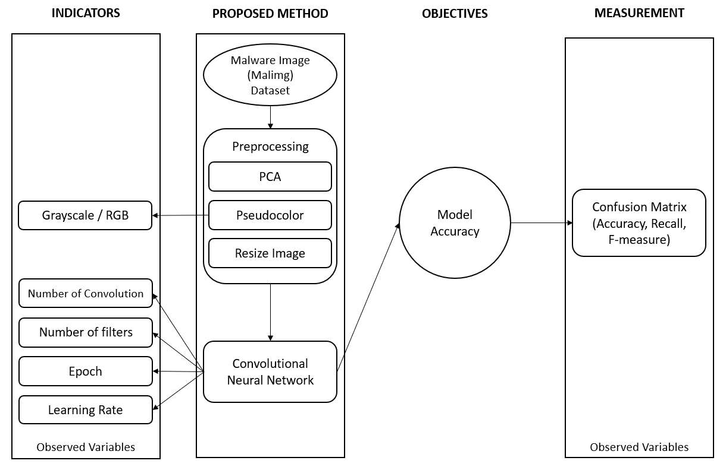
Kerangka Pemikiran
Notes:
Tentukan nilai indicator yg akan dipakai pd penelititan,

Slide 25
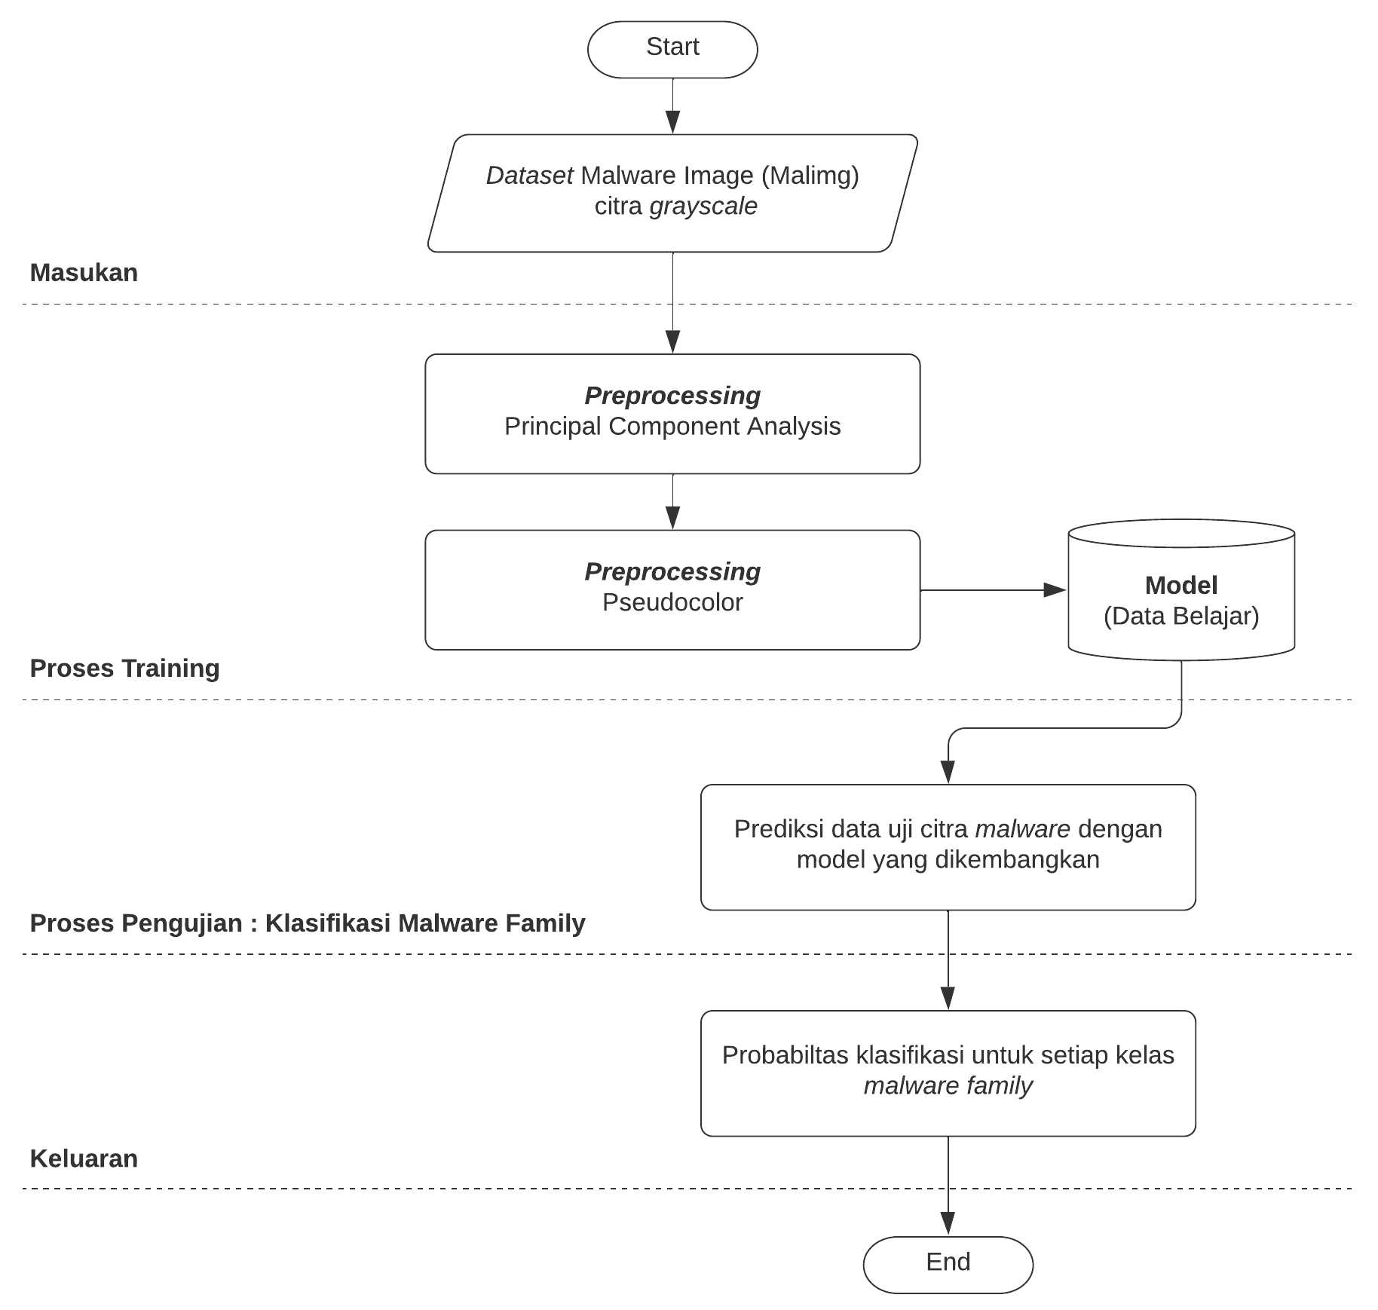
Flowchart Global

Slide 26
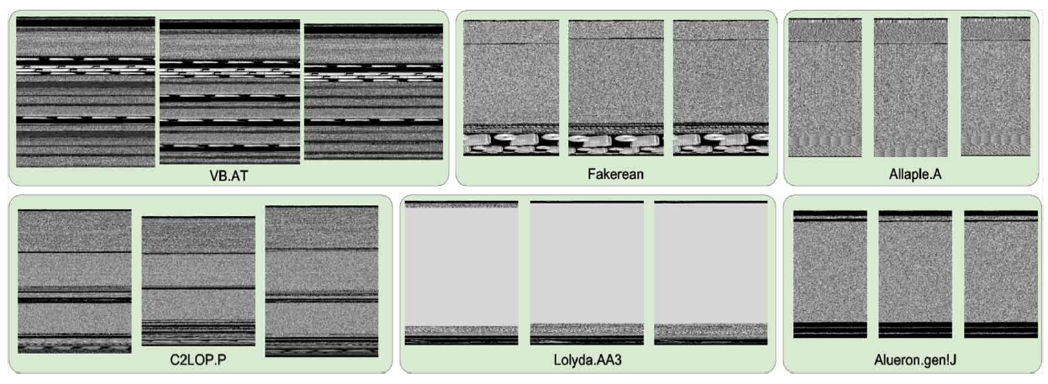
Dataset Malware Image (Malimg)
Dataset bersumber dari penelitian [10] yang dibuat oleh Faculty of Computer Science, Computer Engineering, and Electrical Engineering, University of California.
Dataset Malimg berisi citra grayscale yang sudah diolah dari file executable, terdiri dari 9339 citra dan 7 jenis malware yang terbagi lagi menjadi 25 malware family.

Slide 27
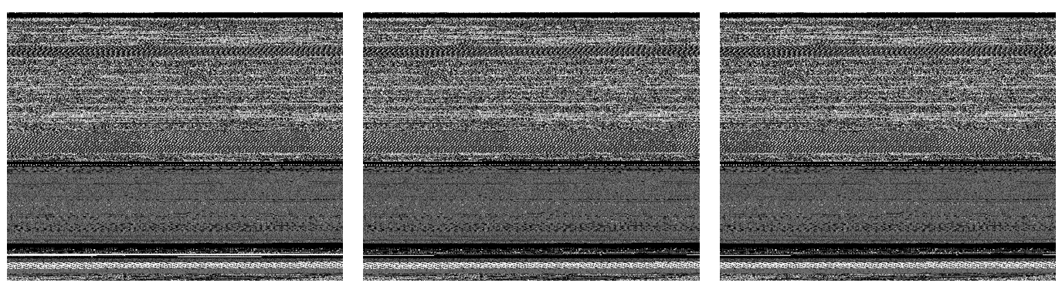
Family Adialer.C
Gambar 3.3

Slide 28
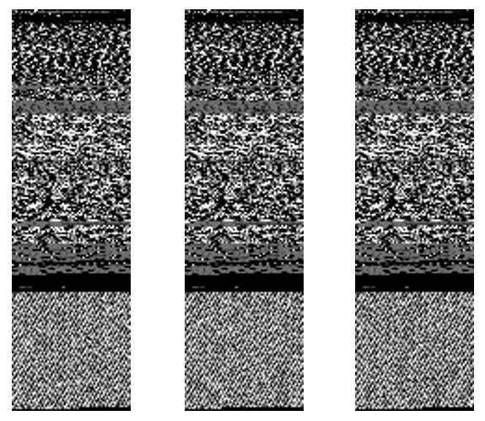
Family Dialplatform.B
Gambar 3.4

Slide 29
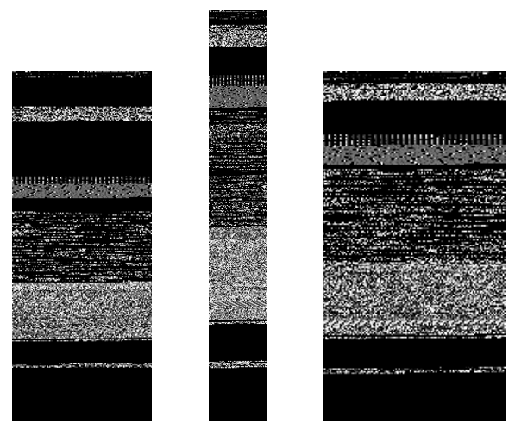
Family Dontovo.A
Gambar 3.5

Slide 30
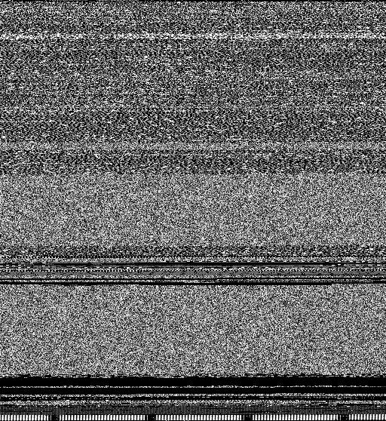
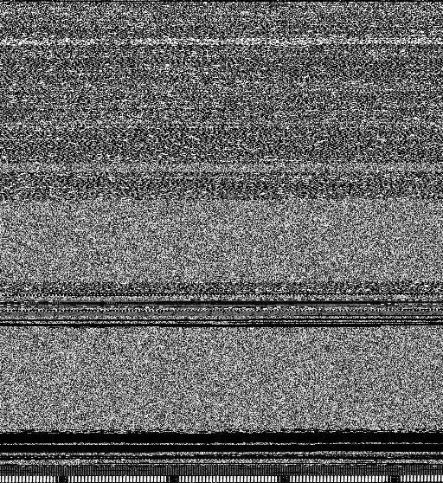
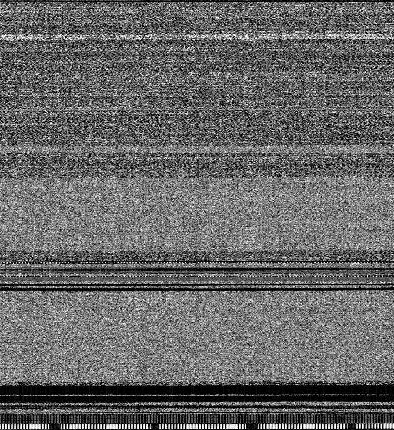
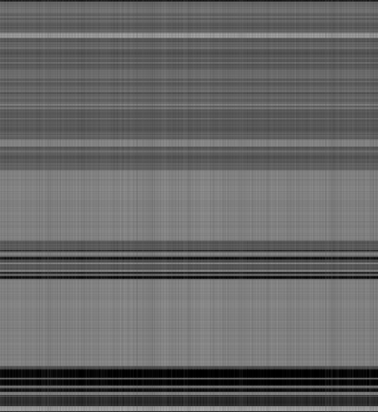
Preprocessing - PCA
PCA digunakan unuk menangani masalah curse of dimensionality.
Kompresi citra dengan mereduksi dimensi data dan mempertahankan fitur-fitur relevan.
Informasi variance yang dipertahankan 95%.
Citra Grayscale
Variance 95%
Variance 50%
Variance 10%
Gambar 3.7

Slide 31
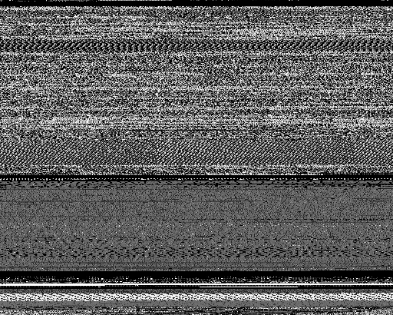
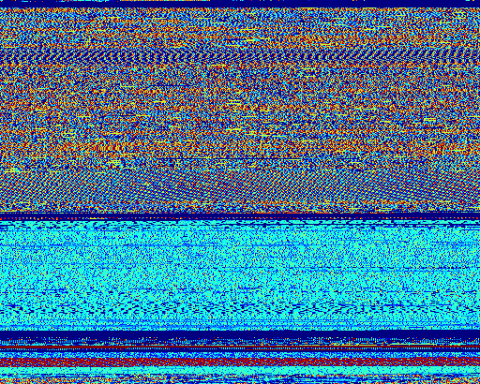
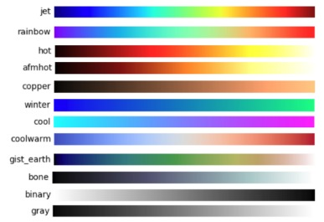
Preprocessing - Pseudocolor
Untuk pemetaan warna dari citra grayscale malware menjadi citra berwarna RGB.
Teknik pseudocolor dilakukan dengan cara pemetaan warna menggunakan skala warna atau color-map COLORMAP_JET.
Tujuannya citra RGB memiliki fitur warna yang lebih banyak dibandingkan citra grayscale untuk proses pembelajaran pada model klasifikasi.
Contoh Color Map
Citra Grayscale
Citra RGB
Gambar 3.10

Slide 32
Perhitungan Manual – Citra Masukan
Zero Padding
Citra Masukan
0 | 0 | 0 | 0 | 0 | 0 | 0
0 | 30 | 30 | 90 | 90 | 60 | 0
0 | 50 | 50 | 100 | 80 | 80 | 0
0 | 40 | 50 | 70 | 70 | 30 | 0
0 | 100 | 60 | 70 | 30 | 30 | 0
0 | 50 | 50 | 80 | 70 | 20 | 0
0 | 00 | 0 | 0 | 0 | 0 | 0
30 | 30 | 90 | 90 | 60
50 | 50 | 100 | 80 | 80
40 | 50 | 70 | 70 | 30
100 | 60 | 70 | 30 | 30
50 | 50 | 80 | 70 | 20

Slide 33
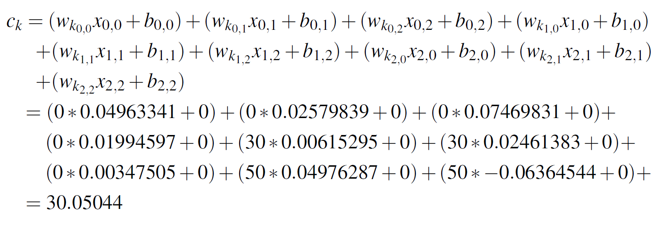
Perhitungan Manual – Convolution Layer
0 | 0 | 0 | 0 | 0 | 0 | 0
0 | 30 | 30 | 90 | 90 | 60 | 0
0 | 50 | 50 | 100 | 80 | 80 | 0
0 | 40 | 50 | 70 | 70 | 30 | 0
0 | 100 | 60 | 70 | 30 | 30 | 0
0 | 50 | 50 | 80 | 70 | 20 | 0
0 | 00 | 0 | 0 | 0 | 0 | 0
0.04963341 | 0.02579839 | 0.07469831
0.01994597 | 0.00615295 | 0.02461383
0.00347505 | 0.04976287 | -0.06364544
Inisialisasi Kernel 3x3
Citra Masukan
Perhitungan Operasi Konvolusi

Slide 34
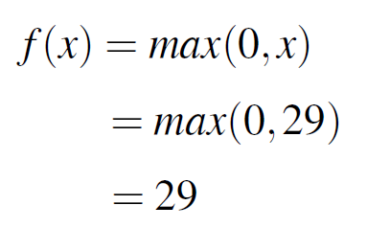
Perhitungan Manual – ReLu
Feature Map Hasil Fungsi Aktivasi ReLu
Feature Map
Fungsi Aktivasi ReLU
30 | 29 | 93 | 93 | 66
53 | 61 | 113 | 97 | 89
47 | 63 | 86 | 85 | 39
106 | 70 | 81 | 42 | 36
58 | 65 | 90 | 79 | 24
30 | 29 | 93 | 93 | 66
53 | 61 | 113 | 97 | 89
47 | 63 | 86 | 85 | 39
106 | 70 | 81 | 42 | 36
58 | 65 | 90 | 79 | 24

Slide 35
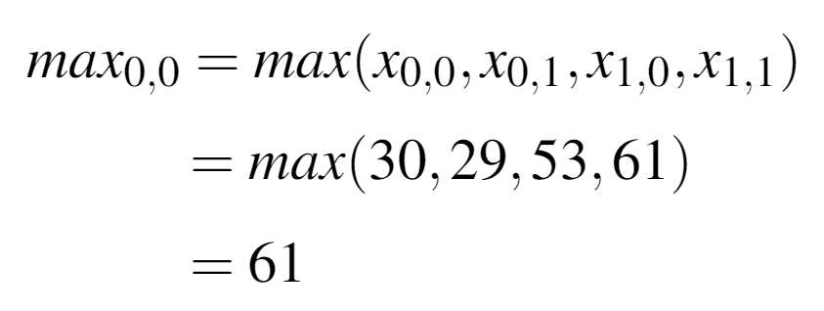
Perhitungan Manual – Pooling Layer
Feature Map
Max Pooling 2x2 (stride = 2)
Keluaran
30 | 29 | 93 | 93 | 66
53 | 61 | 113 | 97 | 89
47 | 63 | 86 | 85 | 39
106 | 70 | 81 | 42 | 36
58 | 65 | 90 | 79 | 24
61 | 113 | 89
106 | 86 | 39
65 | 90 | 24

Slide 36
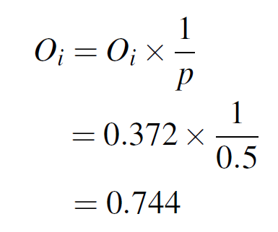
Perhitungan Manual – Dropout Layer
Inisialisasi Random Number
Perhitungan Dropout
(p = 0.5)
Keluaran
0.372
0.296
0.6372
0.861
0.744
0.592
0
0

Slide 37
Perhitungan Manual – Flatten
61
113
89
106
86
39
65
90
24
61
113
89
106
86
39
65
90
24
61 | 113 | 89
106 | 86 | 39
65 | 90 | 24
Flatten
Fully Connected Layer

Slide 38
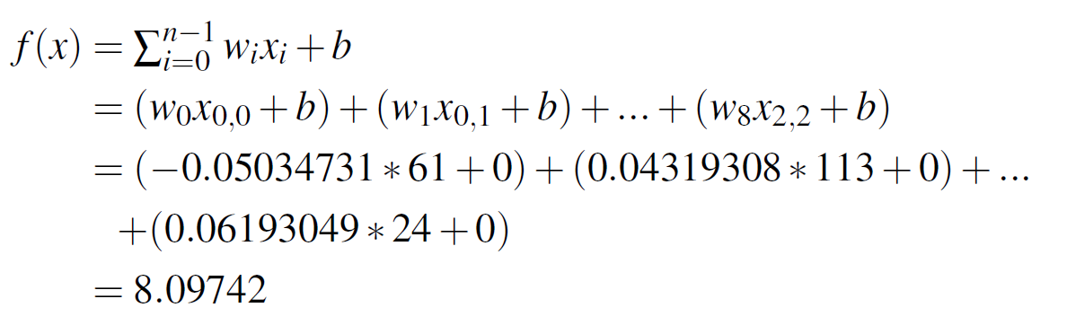
Perhitungan Manual – Dense Layer
Inisialisasi
Weight Kernel Neuron 0
61
113
89
106
86
39
65
90
24
Softmax
Class 0
Class 1
Class 2
Class 3
Class 4
-0.04107868
0.02992102
0.02201463
0.04467891
0.03614909
0.04670192
-0.04007071
0.00056198
0.07777447
Perhitungan pada Neuron 0
Input
Layer
Output Layer
Prediction

Slide 39
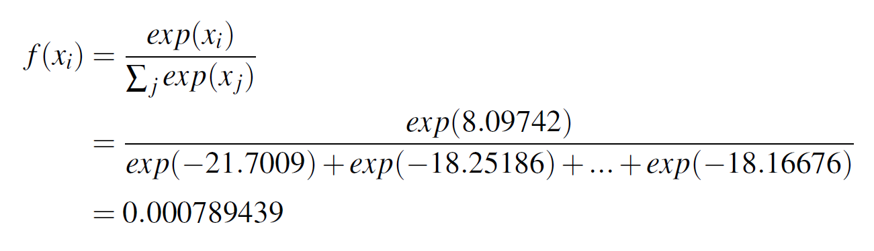
Perhitungan Manual – Softmax
61
113
89
106
86
39
65
90
24
Softmax
Class 0 [0.000789439]
Class 1 [9.03805E-17]
Class 2 [2.84428E-15]
Class 3 [0.999210561]
Class 4 [3.0969E-15]
Perhitungan Fungsi Aktivasi Softmax Kelas 0
Hasil Prediksi Klasifikasi adalah Kelas 3 (0.999210561)
Input
Layer
Output Layer
Prediction

Slide 40
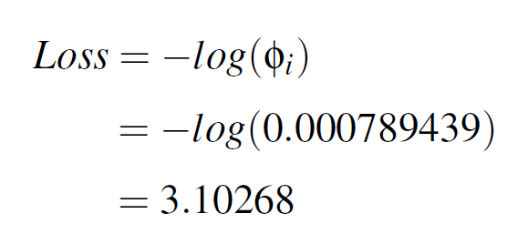
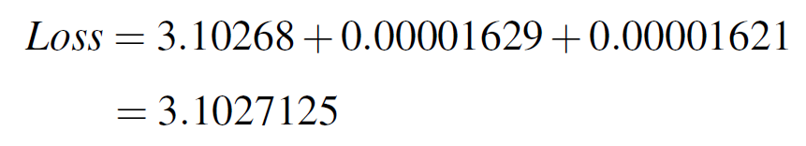
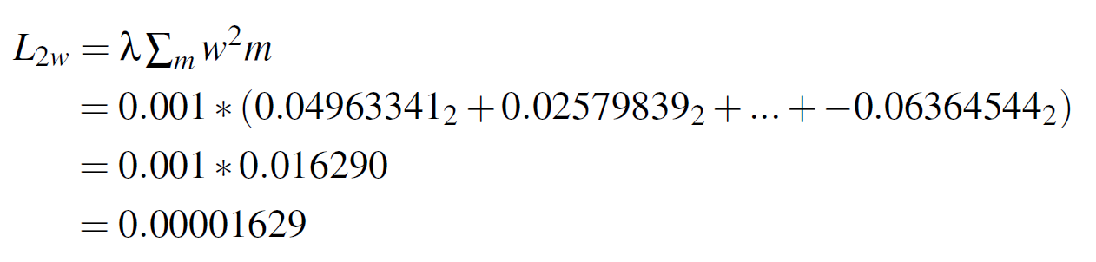
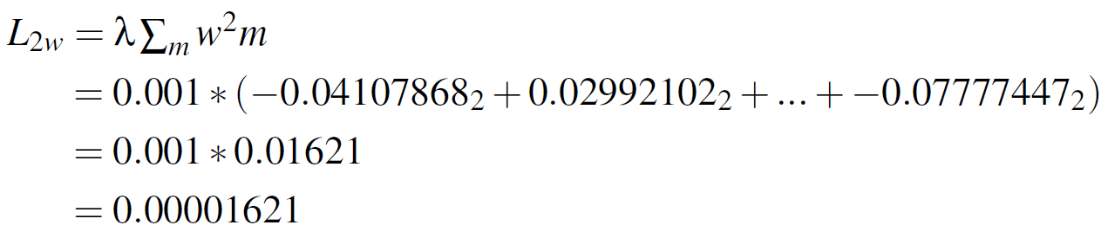
Perhitungan Manual – Loss
Perhitungan Loss Function Softmax
Perhitungan Loss Akhir
Perhitungan Loss Function Bobot pada Convolution Layer
Perhitungan Loss Function Bobot pada Dense Layer

Slide 41
Thanks

Slide 42
Daftar Referensi
A. Makandar and A. Patrot, ”Trojan Malware Image Pattern Classification,” Proceedings of International Conference on Cognition and Recognition, Springer Singapore, 2018. [Online], Available: https://doi.org/10.1007/978-981-10-5146-3_24.
J. Fu, J. Xue, Y. Wang, Z. Liu, and C. Shan, ”Malware Visualization for Fine-Grained Classification,” IEEE Access, vol. 6, pp. 14510-14523, 2018. [Online], Available: https://doi.org/10.1109/ACCESS.2018.2805301.
M. Kalash, M. Rochan, N. Mohammed, N. Bruce, Y. Wang, and F. Iqbal, ”A Deep Learning Framework for Malware Classification,” International Journal of Digital Crime and Forensics (IJDCF), vol. 12, no.1, pp. 90-108, Mar. 2020. [Online], Available: http://doi.org/10.4018/IJDCF.2020010105.
M. Jain, W. Andreopoulos, and M. Stamp, “Convolutional neural networks and extreme learning machines for malware classification,” Journal of Computer Virology and Hacking Techniques, vol. 16, pp. 229-244, 2020. [Online], Available: https://doi.org/10.1007/s11416-020-00354-y. [Accessed: 27-Sept-2021].
A. Darwaish and F. Na¨ıt-Abdesselam, ”RGB-based Android Malware Detection and Classification Using Convolutional Neural Network,” GLOBECOM 2020 - 2020 IEEE Global Communications Conference, pp. 1-6, 2020. [Online], Available: https://doi.org/10.1109/GLOBECOM42002.2020.9348206.

Slide 43
Daftar Referensi
M. Stamp, M. Alazab, and A. Shalaginov, Malware Analysis Using Artificial Intelligence and Deep Learning, Berlin/Heidelberg, Germany:Springer, 2021. [Online]. Available: https://doi.org/10.1007/978-3-030-62582-5.
J. Singh, J. Singh, ”Challenges of Malware Analysis: Obfuscation Techniques,” International Journal of Information Security Science, vol. 7, no. 3, pp. 100-110, 2018. [Online], Available: http://50.87.218.19/ijiss/index.php/ijiss/article/view/327.
R.C. Gonzalez and R.E.Woods, Digital Image Processing, 3rd Edition, New Jersey:Pearson Prentice Hall, 2008.
A. G ́eron, Hands-On Machine Learning with Scikit-Learn, Keras, and TensorFlow 2nd Edition, O’Reilly Media, Inc, 2019.
L. Nataraj, S. Karthikeyan, G. Jacob, and B.S. Manjunath, ”Malware images: visualization and automatic classification,” Proceedings of the 8th International Symposium on Visualization for Cyber Security, article 4, pp. 1-7, 2011. [Online], Available: https://doi.org/10.1145/2016904.2016908.
Notes:
Dampak setiap family
Hasil klasifikasi perhitungan ada yg sama + iterasi ulang + dilakukan nilai pengujian indicator lain

